Slide 1
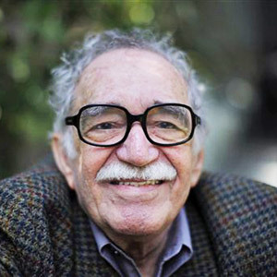
Габриэль Гарсиа Маркес
«Может в этом мире ты человек, но для кого-то ты -весь мир.»
Выполнил ученик 11 класса
Бурик Вадим

Slide 2
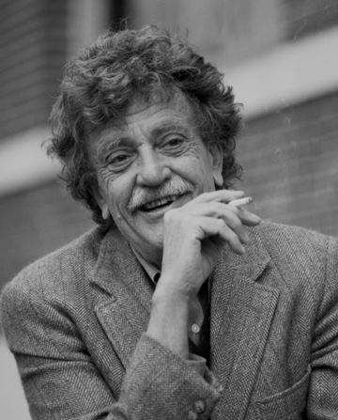
Габриэль Гарсиа Маркес (полное имя — Габриэль Хосе де ла Конкордиа «Габо» Гарсиа Маркес / Gabriel José de la Concordia «Gabo» García Márquez) — латиноамериканский (колумбийский) романист, прозаик, журналист. Лауреат Нобелевской премии 1982 в области литературы.
«Я мелкобуржуазный писатель, и моя точка зрения всегда была мелкобуржуазной. Это мой уровень, мой ракурс.»

Slide 3
Родился 6 марта 1928 в прибрежном городке Аракатака. Уехав в другой город, родители оставили старшего сына на воспитание родителей жены. В их доме Маркес слышал множество рассказов бабушки и деда — отставного полковника, участника гражданской войны 1899-1903. Истории, как и в целом атмосфера дома, погруженного в мистические грезы о прошлом и настоящем, оказали большое влияние на творчество писателя.

Slide 4
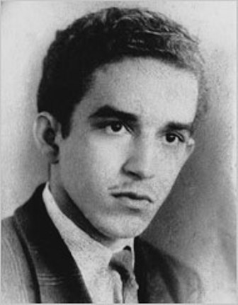
С 1936 Маркес учился в интернате г. Зикапира возле Боготы. В 1940-1942 — в Барранкилье в иезуитской школе Сан-Хосе, где писал заметки для школьной стенгазеты. С 1943 продолжал учебу в национальном колледже Зикапиры, увлекался поэзией.
«Я пытался писать сказки, но ничего не вышло.»

Slide 5
В 1947 поступил на юридический факультет Колумбийского Национального университета в Боготе.
Чтобы переждать начавшиеся в Колумбии гражданские столкновения, переехал в 1948 в Картахену-де-лас-Индиас, где продолжил юридическое образование и работал в газете «Универсаль».
В 1950 едет в Барранкилью, становится репортером «El Heraldo» — ведет рубрики «Жираф» и заведует редакцией еженедельника «Кроника».
Карьеру журналиста продолжил в качестве репортера «El Espectador» в Боготе, куда переехал в 1954.
В 1955 в Боготе на средства друзей вышла повесть Палая листва (La hojarasca), в которой он впервые заявил о себе как о серьезном прозаике

Slide 6
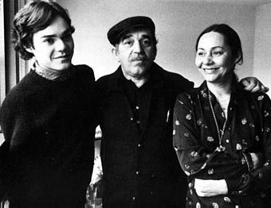
С 1955 находился в Европе в качестве корреспондента «El Espectador», совершил множество поездок, занимался на режиссерских курсах Экспериментального кинематографического центра в Риме.
В 1958 женится на Мерседес Барча — впоследствии у них родилось двое сыновей.
У меня была жена и двое маленьких сыновей. Я работал пиар-менеджером и редактировал киносценарии. Но чтобы написать книгу, нужно было отказаться от работы.

Slide 7
Наибольшую известность и коммерческий успех Маркесу принес роман Сто лет одиночества (Cien anos de soledad, 1967), опубликованный впервые в Буэнос-Айресе. Окончательно замысел романа сложился в январе 1965. После чего писатель на 18 месяцев заперся в кабинете, продав машину и переложив все заботы по обеспечению семьи на жену. Описывая эксцентрические события из жизни шести поколений Буандиа, автор показывает, как из жизнерадостных первооткрывателей они превращаются в выродившихся невротиков, из последних сил влачащих на земле свое существование. В истории рода Буандиа усматривают аналогию с расцветом, развитием и кризисом индивидуализма, лежащего в основе современной культуры. Одиночество, о котором так часто идет речь в произведениях Маркеса, и есть тот финал, который ожидает человека на этом пути. После смерти последнего Буандиа поднявшийся ураган сметает с лица земли изъеденный термитами, трухлявый Макондо с остатками его жителей.

Slide 8
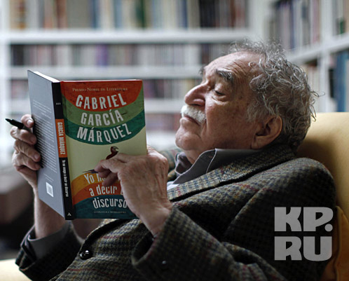
В 1974 Маркес основал в Боготе левую газету «Альтернатива» и с 1975 по 1981, пока у власти находился чилийский диктатор Пиночет, занимался политической журналистикой.
«Если бы я не стал писателем, я хотел бы быть тапером в баре. Так я помогал бы влюбленным еще сильней любить друг друга.»

Slide 9
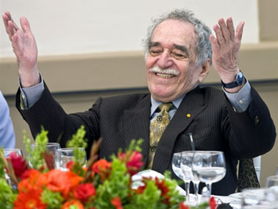
В 1982 Маркес становится лауреатом Нобелевской премии по литературе «за романы и рассказы, в которых фантазия и реальность, совмещаясь, отражают жизнь и конфликты целого континента».
Не плачь, потому что это закончилось. Улыбнись, потому что это было.

Slide 10
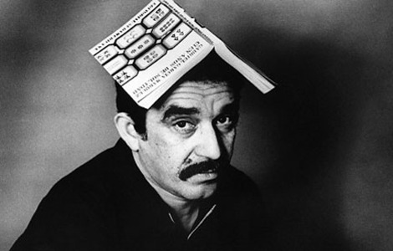
В ответной речи Маркес подчеркнул, что писатель несет ответственность за «создание утопии, где никто не сможет решать за других, как им умирать, где любовь будет подлинной, а счастье — возможным, и где народы, обреченные на сто лет одиночества, обретут в конце концов право на жизнь».
«Великие бедствия всегда порождали великое изобилие. Они заставляют людей хотеть жить.»

Slide 11
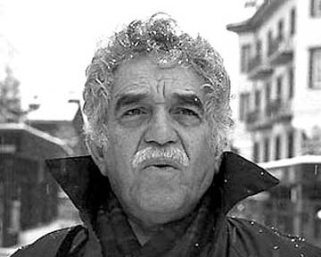
В 1989 году у писателя обнаружили раковую опухоль в лёгких, которая вероятно появилась из-за его привычки курить во время роботы. После операции 1992 года розвитие опухоли приостановилось. Медицинское обследование в 1999 году обнаружило у него иную форму рака - лимфому. Ему пришлось дважды оперироваться в США и Мексие.

Slide 12
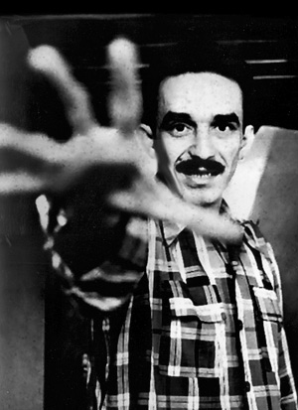
В 2002 вышел 1-й том мемуаров Жить, чтобы рассказывать об этом (Vivir Para Contarla), в 2004 — роман Воспоминания о моих грустных подругах (Memoriade misputas tristes). В 2004 писатель, ранее отказывавшийся сотрудничать с Голливудом, продал право на экранизацию своей книги Любовь во время холеры.
«Моя задача — чтобы меня любили, поэтому я и пишу. Я очень боюсь, что существует кто-то, кто меня не любит, и я хочу, чтобы он полюбил меня.»

Slide 13
Многие критики отмечают влияние на творчество Гарсиа Маркеса писателей Франца Кафки, Джона Дос Пассоса, Вирджинии Вульф, Альбера Камю, Эрнеста Хемингуэя и особенно Уильяма Фолкнера: «сказочный мир Макондо — это во многом графство Йокнапатофа, перенесенное в колумбийские джунгли» (Салман Рушди). Маркес виртуозно преломляет их приемы и художественный опыт в собственном творчестве, в котором отчетливо проступают экзистенциальные мотивы — одиночество, переживаемое как «заброшенность в мир», стремление противостоять ему, сохраняя чувство собственного достоинства или погрузившись в магию повседневности.

Slide 14
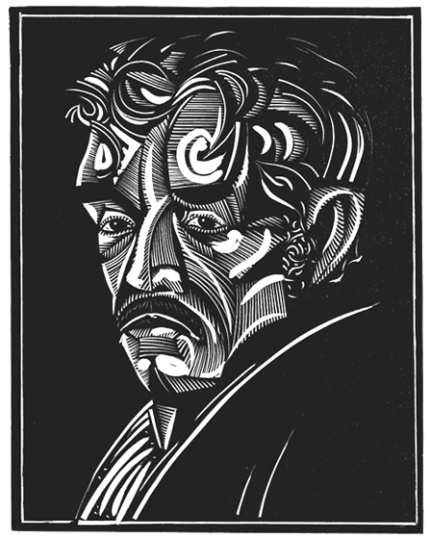
В произведениях Маркеса — «этих фантастических созданиях магии, метафоры и мифа» (по словам американского критика У. Макферсона), отразились основные конфликты нашего времени и напряженный поиск возможных способов их разрешения.
«Великие бедствия всегда порождали великое изобилие. Они заставляют людей хотеть жить.»

Slide 15
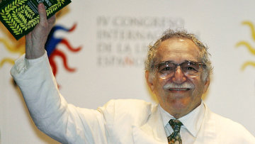
МОСКВА, 6 мар - РИА Новости. Президент РФ Дмитрий Медведев наградил колумбийского писателя Габриэля Гарсиа Маркеса орденом Почета и направил ему телеграмму с поздравлениями в связи с 85-летним юбилеем, сообщила во вторник пресс-служба Кремля

Slide 16
Габриэль Гарсия Маркес.
13 фраз о жизни.
1) Я люблю тебя не за то, кто ты, а за то, кто я, когда с тобой.
2) Ни один человек не заслуживает твоих слёз, а те, кто заслуживают, не заставят тебя плакать.
3) Только потому что кто-то не любит тебя так, как тебе хочется, не значит, что он не любит тебя всей душой.
4) Настоящий друг - это тот, ктобудет держать тебя за руку и чувствовать твоё сердце.
5) Худший способ скучать по человеку - это быть с ним и понимать, что он никогда не будет твоим.
6) Никогда не переставай улыбаться, даже когда тебе грустно, кто-то может влюбиться в твою улыбку

Slide 17
7) Может в этом мире ты человек, но для кого-то ты -весь мир
8) Не трать время на человека, который не стремится его провести с тобой.
9) Возможно, Бог хочет, чтобы мы встречали не тех людей до того, как встретим того единственного человека. Чтобы, когда это случится, мы были благодарны.
10) Не плачь, потому что это закончилось. Улыбнись, потому что это было.
11) Всегда найдутся люди, которые причинят тебе боль. Нужно продолжать верить людям, просто быть чуть осторожнее.
12) Стань лучше и сам пойми, кто ты, прежде, чем встретишь нового человека и будешь надеяться, что он поймёт тебя.
13) Не прилагай усилий, всё самое лучшее случается неожиданно.

Slide 18
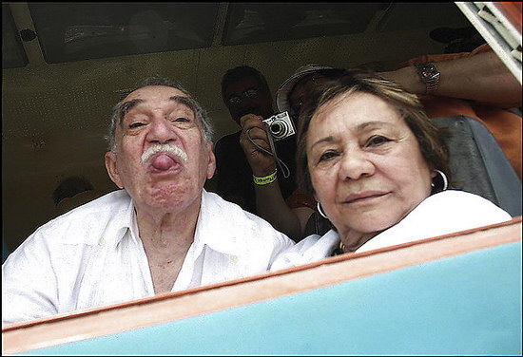
Вот она, внутренняя сила. Дурачится как ни в чем не бывало. Человек который написал "Сто лет одиночества" и ччьи мудрые 13 фраз о жизни можно перечитывать бесконечно, наверно может позволить себе так себя вести
«Если во что-то вовлечена женщина, я знаю, что все будет хорошо. Мне совершенно ясно, что женщины правят миром.»

